Slide 1
Г. Б. О. У. Д. О. Д. Д Д Т «СОВРЕМЕННИК»
ОБЪЕДИНЕНИЕ» НАРОДНОЕ ТВОРЧЕЧТВО»
РАБОТА
«НОВОГОДНЯЯ ЕЛОЧКА»
ПЕДАГОГ ДОПОЛНИТЕЛЬНОГО ОБРАЗОВАНИЯ
ВЫСШЕЙ КАТЕГОРИИ
АЛЕКСЕЕВА МАРГАРИТА АЛЕКСЕЕВНА

Slide 2
История праздника Новый Год
Никто не может дать точный ответ на вопрос: когда люди стали праздновать Новый год? Ясно, что история праздника Новый Год уходит в глубь веков.
Можно с уверенностью сказать, что его праздновали еще до возникновения первых календарей (а это более 6 тысяч лет назад!). Правда, в то время это был исключительно языческий праздник. Люди поклонялись солнцу, как главному божеству от милости, которого зависит жизнь на земле.

Slide 3



Slide 4
Древние люди считали, что новый год начинается с обновления природы — с наступлением весны. Именно поэтому в Древнем Риме его наступление праздновали 1 марта.
Давным-давно...
Начало года надобно искать в глубокой древности. Все языческие народы ознаменовывали его разными богослужебными обрядами — торжественными приношениями и
забавами.

Slide 5
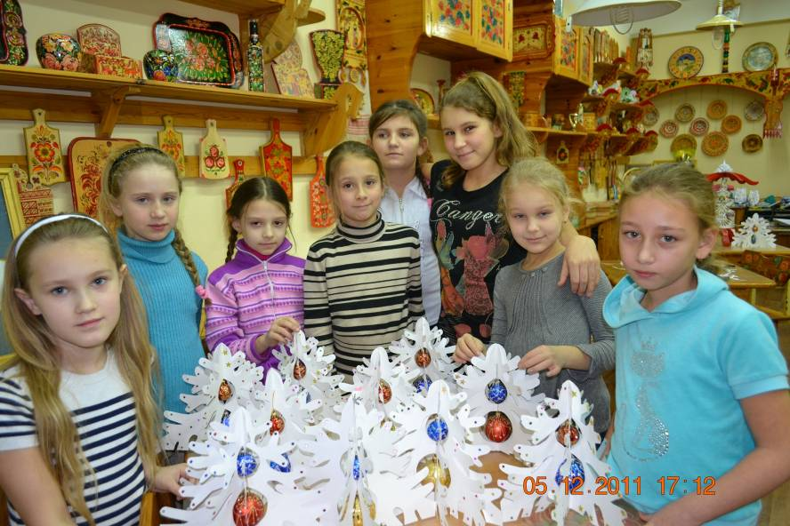

Slide 6

Греки и римляне ознаменовывали радостными и всенародными играми. Не было народа, который не встречал бы новый год особенным празднеством. Пляска и пиршества следовали за таинственными обрядами.
Традиция проводить новогодний праздник с шумными застольями, ночными гуляньями, танцами у елки и фейерверками прижилась в России довольно быстро, чему в немалой степени способствовал Петр I.

Slide 7
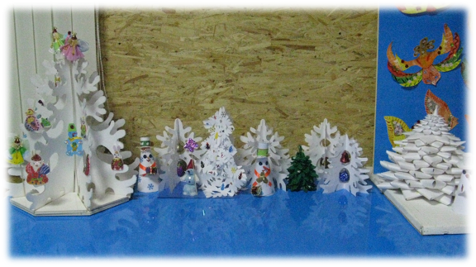
Готовимся к новому году
Подарок сделанный своими руками

Slide 8
Слывший большим затейником, Петр ввел в обычай проведение веселых зимних ассамблей с выпивкой, шутихами, «медведями-скоморохами» , катанием на санях по замерзшей реке. При нем в стране впервые появились карнавальные маски: в 1722 году царь устроил пышный маскарад по случаю заключения мира со Швецией.
Справедливости ради заметим, что ряженые на Руси появилось давно: историки указывают, что еще Иван Грозный со своими опричниками переодевался подобно скоморохам.

Slide 9
А вот новогодняя елка пробивала себе дорогу с трудом. В допетровские времена она считалась у русских символом смерти: еловыми ветками выстилался путь, по которому двигалась похоронная процессия.
До введения указа Петра I Новый год наши предки встречали либо с березкой, либо с цветущим вишневым деревом, в зависимости от того, когда отмечали праздник — осенью или весной. Украшать дома елками в массовом порядке стали спустя целое столетие после знаменитого указа от 20 декабря 1699 года.
© Олег Абросимов для www.astromeridian.
r

Slide 10
тезис
Пётр Первый специальным указом определил, как отмечать этот день. Вот что говорилось в этом указе: «И в знак того доброго начинания и нового столетнего века в веселии друг друга поздравлять с Новым годом. По знатным и проезжим улицам у ворот и домов учинить некоторое украшение из древ и ветвей сосновых, еловых и можжевеловых, чинить стрельбу из небольших пушек и ружей, пускать ракеты, сколько у кого случится, и зажигать огни». Со временем еловые и сосновые ветки переместились в городские квартиры.

Slide 11
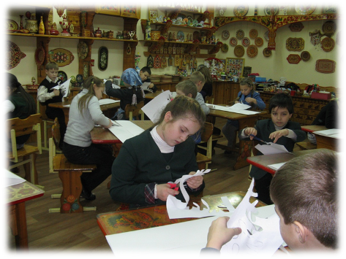
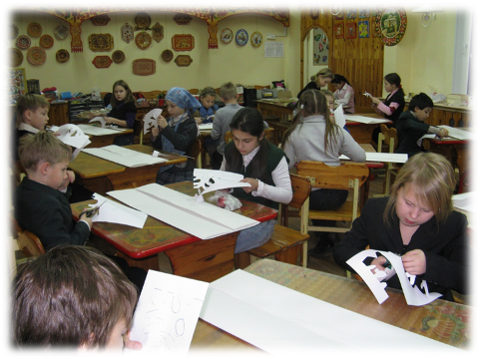
1 этап
Вырезание новогодней
елочки

Slide 12
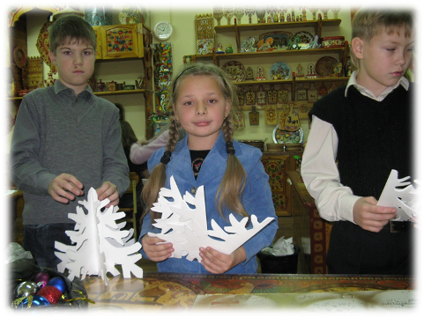
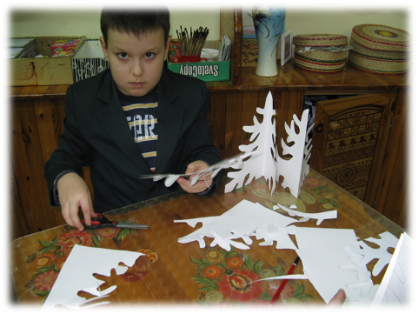
2 этап
Сборка деталей ёлочки
На клей п.в.а.

Slide 13
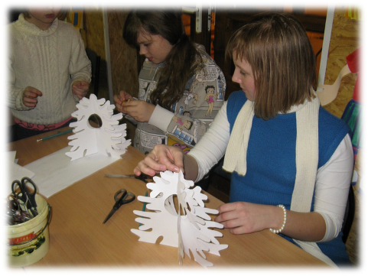
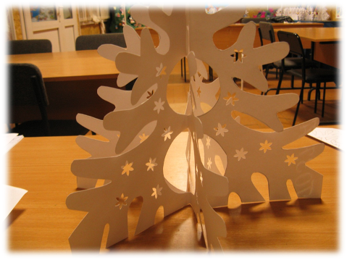
3 этап
Вырезание отверстий для шаров, работа с декоративным дыроколом

Slide 14
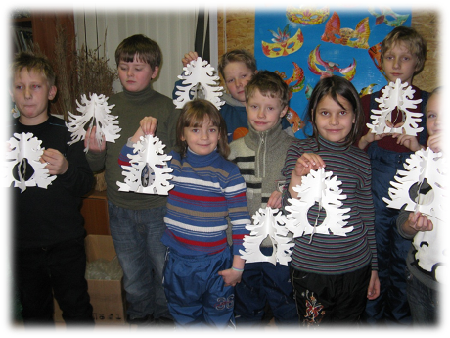
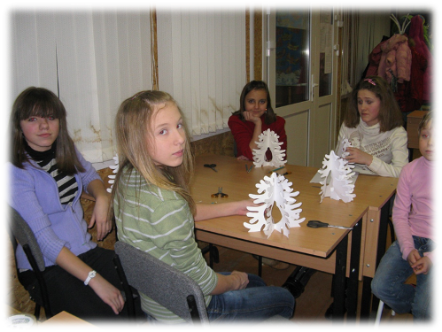
4 этап
Подготовка ёлочек к украшению шарами

Slide 15
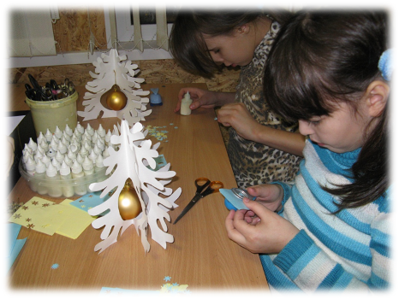
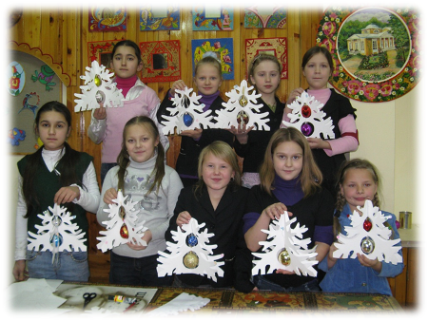
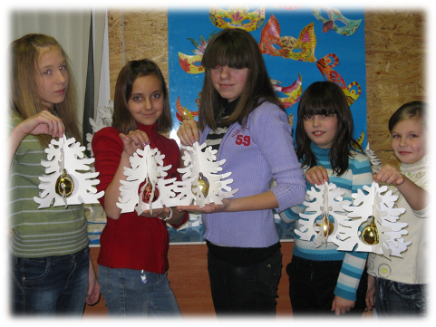
Наши подарки для друзей готовы

